Slide 1
Research Problem: Single-GPU MoE Deployment
MoE 的专家是按需调用的参数模块。每次只计算少数专家，但路由器可能选中任意一个。
单任务显存和 CPU 内存放不下全部专家时，部分权重留在 SSD；被选中后要先搬运才能计算。
单卡必须让完整专家集合保持可访问
应用场景与研究任务
本次路由
E1
E2
E3
E4
E5
E6
E7
E8
共享 GPU 服务器
蓝色 E8 被选中；读取路径取决于其当前驻留层级。
任务仅分配一张 GPU 和部分内存
GPU 显存
E1
E2
直接计算
离线生成
问答、代码生成允许更长响应时间
CPU 内存
E3
E4
E5
搬至显存
单卡工作站
SSD 冷驻留
E6
E7
E8
先冷读再搬运
权重规模超过任务可用内存
MECC 的三项 Insight
E8：SSD 冷读 → CPU 缓冲 → GPU 执行
初始放置 · 跨层留存 · 在线纠偏
目标：在单卡容量约束下部署完整 MoE，并减少专家权重进入计算路径时的等待。
1

Slide 2
Related Work: Deployment Gaps
现有系统已能跨显存、内存和 SSD 按需执行专家，并在推理时保留常用专家。
共享服务器还需要回答：给定单任务预算如何安排驻留、如何减少初始冷读、
以及部署前如何估计 SSD 压力。MECC 将这三项能力纳入同一方案。
方法
三级存储
支撑
完整专家
计算
按预算生成
驻留方案
历史热点
预热
冷读压力
预估
在线适应
热点变化
SwapMoE¹
✗
✗
✗
✓
✗
✓
Fiddler²
✗
✓
✗
✗
✗
✗
MoE-Infinity³
✗
✓
✗
✗
✗
✓
MoE-Lightning⁴
✗
✓
✗
✗
✗
✗
SSD-LLaMA⁵
✓
✓
✗
✗
✗
✓
MECC
✓
✓
✓
✓
✓
✓
2

Slide 3
Overview: Three Insights, One Tiered Cache
MECC 将显存、CPU 内存和 SSD 视为同一驻留空间。三个 Insight 分别作用于启动前、
服务中和任务变化后：先利用画像建立初态，再根据真实请求保留并更新专家。
启动前：画像预测热点
服务中：E3 再次访问
任务变化后：逐步纠偏
高频 E1–E3
由 CPU 命中并提升
新热点 E6–E8
专家的最快驻留层级
专家的最快驻留层级
专家的最快驻留层级
显存
E1
E2
显存
E1
E3
显存
E6
E7
CPU
E3
E4
E5
→
CPU
E2
E4
E5
→
CPU
E8
E3
E4
SSD
E6
E7
E8
SSD
E6
E7
E8
SSD
E1
E2
E5
Insight I 画像引导初始放置
Insight II 显存与 CPU 联合保留
Insight III 按真实路由在线纠偏
深蓝：此阶段频繁访问或当前被选中的专家；其余方块显示专家的最快驻留位置。
同一三级缓存：画像提供初始覆盖，联合保留承接再访，在线纠偏适应新热点。
3

Slide 4
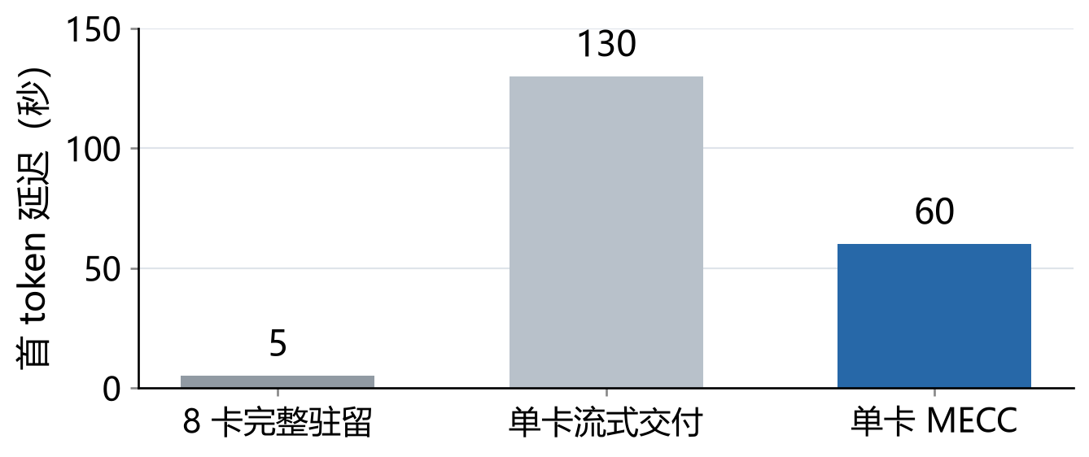


Motivation I: The First Token Waits for Cold Experts
多卡完整驻留时，所选专家已在 GPU；单卡的快层容量有限，首个请求可能选中 SSD 上的专家。
图中比较同一 8×7B 问答任务的首 token 延迟，并画出产生等待的权重交付路径。
(a) 首 token 延迟
(b) 同一次路由选择的两种部署
多卡：全部专家已分布在 GPU
E1
E2
E3
E4
E5
E6
E7
E8
选中 E8 → GPU 显存命中 → 执行
单卡：E8 仍在 SSD
SSD
E8
→
CPU
缓冲
→
GPU
执行
SSD 冷读和 CPU→GPU 搬运位于首 token 的关键路径。
单卡流式交付的首 token 等待显著更长。
设计问题①：启动前，怎样优先驻留最可能被选中的专家？
4

Slide 5
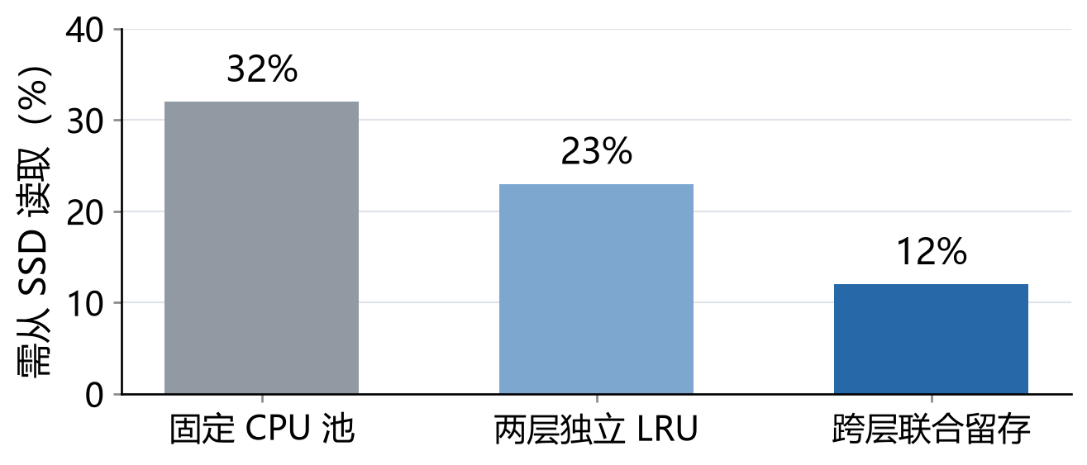


Motivation II: Limited Slots Cause Repeated Cold Reads
单卡只有有限的显存与 CPU 缓存槽位。若两层分别管理，某些专家会重复占位；
另一些被挤到 SSD，之后再次被选中就要冷读。左图比较相同槽位预算下的 SSD 请求比例。
(a) 需从 SSD 读取的请求占比
(b) 五个快层槽位能覆盖几个专家
两层独立管理
显存
E1
E2
CPU
E1
E3
E4
E1 重复占位，E5 只能留在 SSD
跨层联合保留
显存
E1
E2
CPU
E3
E4
E5
五个槽位覆盖五个不同专家
联合保留减少了落到 SSD 的请求。
设计问题②：怎样用相同槽位保留更多不同的可复用专家？
5

Slide 6
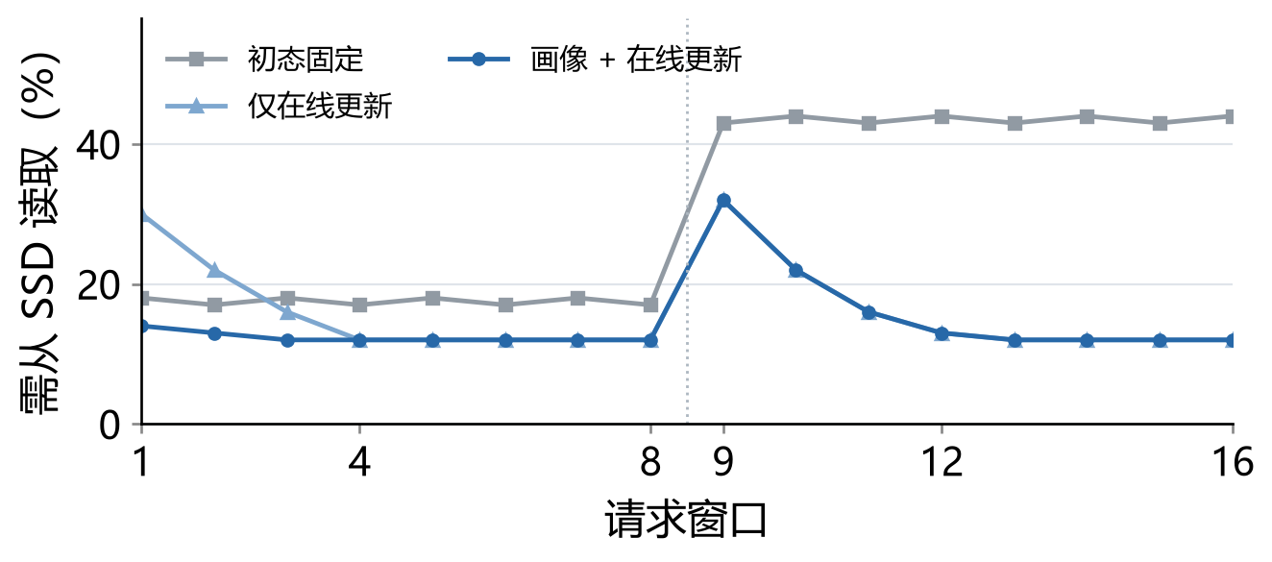


Motivation III: Hot Experts Change with the Task
部署前画像能预测初始热点，却无法保证后续请求仍选择同一批专家。任务切换后，固定放置
继续覆盖旧热点；按真实路由更新的缓存逐渐转向新热点。左图显示切换前后的 SSD 请求比例。
(a) 任务切换前后的 SSD 读取
(b) 热点变化怎样造成错位
任务 A：初始热点
E1
E2
E3
E4
E5
E6
E7
E8
固定初态
在线更新
任务 B：热点已变
E1
E2
E3
E4
E5
E6
E7
E8
固定初态
在线更新
第 9 个窗口切换任务；固定初态持续漏掉新热点。
深蓝：当前常用或已保留的专家
设计问题③：真实路由改变时，怎样修正初始放置？
6

Slide 7
Insight I: Place Likely Experts Before Serving
冷启动时还没有真实请求反馈，初始驻留只能利用部署前的访问画像。MECC 按层估计专家热度，
在显存和 CPU 预算内优先放置高概率专家；其余专家保留在 SSD，仍可按需读取。
机制示意
为什么能解决对应问题
按画像中的访问频率排序
输入
代表性请求的专家访问频率
Insight
让高频专家优先占据快层
E1
E2
E3
E4
E5
E6
E7
E8
显存
CPU
SSD
效果
减少启动段落到 SSD 的请求
高频专家放入更快的层级，减少启动段冷读。
对应问题①：在首个请求到来前，用离线先验降低冷专家被选中的概率。
7

Slide 8
Insight II: Retain Experts Across the Two Fast Tiers
显存淘汰并不意味着专家不再被用到。MECC 将被替换的专家降到 CPU，并把 CPU 命中的专家
提升到显存。两层联合管理保留更多不同专家，使短距离再访可以避开 SSD。
机制示意
为什么能解决对应问题
访问 E3 之前
显存
E1
E2
CPU
E3
E4
输入
当前访问与两层驻留状态
Insight
访问 E3 之后
显存
E1
E3
CPU
E2
E4
显存淘汰后仍在 CPU 保留
效果
E3 从 CPU 提升到显存；被替换的 E2 降到 CPU。
E2 再次被选中时，无需从 SSD 读取。
扩大唯一专家覆盖并承接再访
对应问题②：让有限的显存与 CPU 槽位共同服务于专家复用。
8

Slide 9
Insight III: Correct the Prior with Real Requests
画像是部署前的预测，真实路由是运行时的反馈。MECC 保留初始计划的启动收益，随后用访问序列
修正显存与 CPU 驻留，使缓存逐渐覆盖新任务的热点。
机制示意
为什么能解决对应问题
阶段 A
热专家
E1
E2
E3
E4
E5
E6
E7
E8
输入
当前任务产生的真实路由
快层保留
Insight
阶段 B
热专家
E1
E2
E3
E4
E5
E6
E7
E8
用在线访问修正初始画像
快层保留
效果
热点切换后逐步恢复快层覆盖
初态来自画像；之后的实际路由驱动驻留更新。
对应问题③：把离线先验与在线反馈放在两个时间尺度上使用。
9

Slide 10
System Overview: From Profile to Expert Execution
MECC 有两个阶段：部署前编译放置计划，服务时根据真实路由访问和更新缓存。
SSD 保存完整专家权重；显存和 CPU 只保留其中一部分，权重就绪后才执行所选专家。
部署前
专家访问画像
初始驻留计划（逐层）
→
预算编译器
→
L1
显存 / CPU 额度
L2
L3
深蓝：高频访问
计划初始化 ↓
服务时
GPU 显存
命中即执行
路由选择 E8
→
→
就绪后执行专家
CPU 内存
命中则搬运
同精度权重与原路由
SSD 完整权重
冷读再搬运
编译期提供起点；运行期不断纠偏；专家数值和路由选择不因搬运而改变。
10

Slide 11
Method I: Budget-Constrained Placement
编译器读取每层专家访问画像、权重大小和单任务显存/CPU 额度。它先确定每层可放多少专家，
再按访问热度填入显存、CPU 和 SSD，输出启动时的驻留计划。
输入：按访问频率排序的专家
输出：每层的初始驻留
E1
E2
E3
E4
E5
E6
E7
E8
显存 2 槽
CPU 3 槽
SSD 其余
E1
E2
E3
E4
E5
E6
E7
E8
访问越频繁，冷读的预期代价越高。
计划规定“先放哪里”；实际访问仍会在运行中改变这些位置。
目标：在给定容量下，降低所选专家的预期取数代价。
11

Slide 12
Method II: Joint HBM–CPU Retention
服务期间，每次路由选择都先查显存，再查 CPU；两层都没有时才读取 SSD。CPU 命中可以
提升到显存，被替换的显存专家尽量留在 CPU。下图演示一次访问如何改变驻留状态。
一次 E3 访问：显存 2 槽、CPU 2 槽
访问前
显存
CPU
SSD
E1
E2
E3
E4
E5
E6
访问后
显存
CPU
SSD
E1
E3
E2
E4
E5
E6
E3 从 CPU 升到显存；E2 降到 CPU。E2 后续再访时仍能避开 SSD。
搬运只改变权重所在位置；路由选择、权重数值与专家计算保持不变。
12

Slide 13
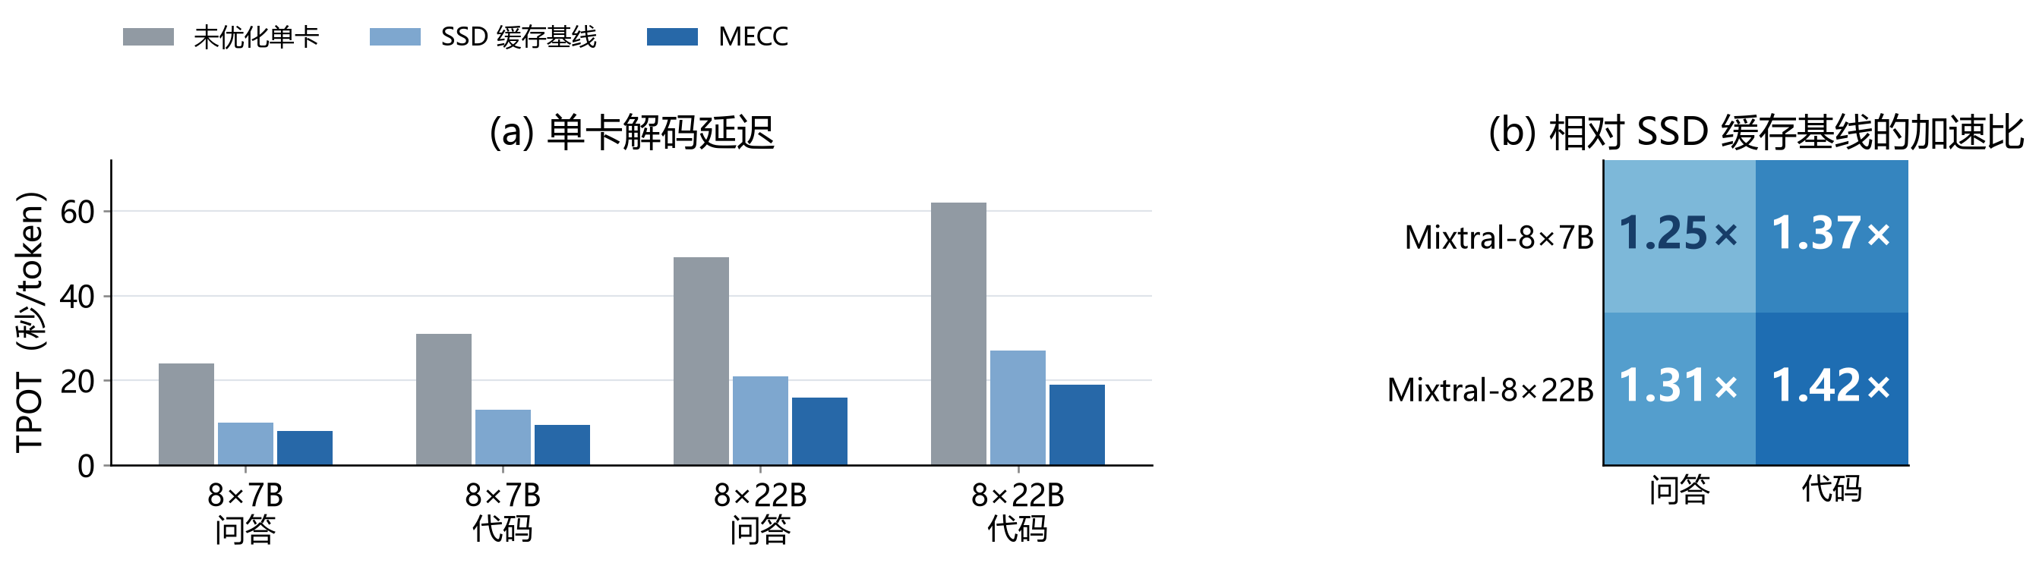

Results: Single-GPU Decode Latency
在四组模型与任务的理想结果中，MECC 的单卡解码延迟低于未优化流式执行和本地 SSD 缓存基线。
左侧柱状图报告每 token 延迟；右侧热图报告相对较接近基线的加速比。
同一任务内存额度下，MECC 与 SSD 缓存基线相差 1.25–1.42×。
13

Slide 14
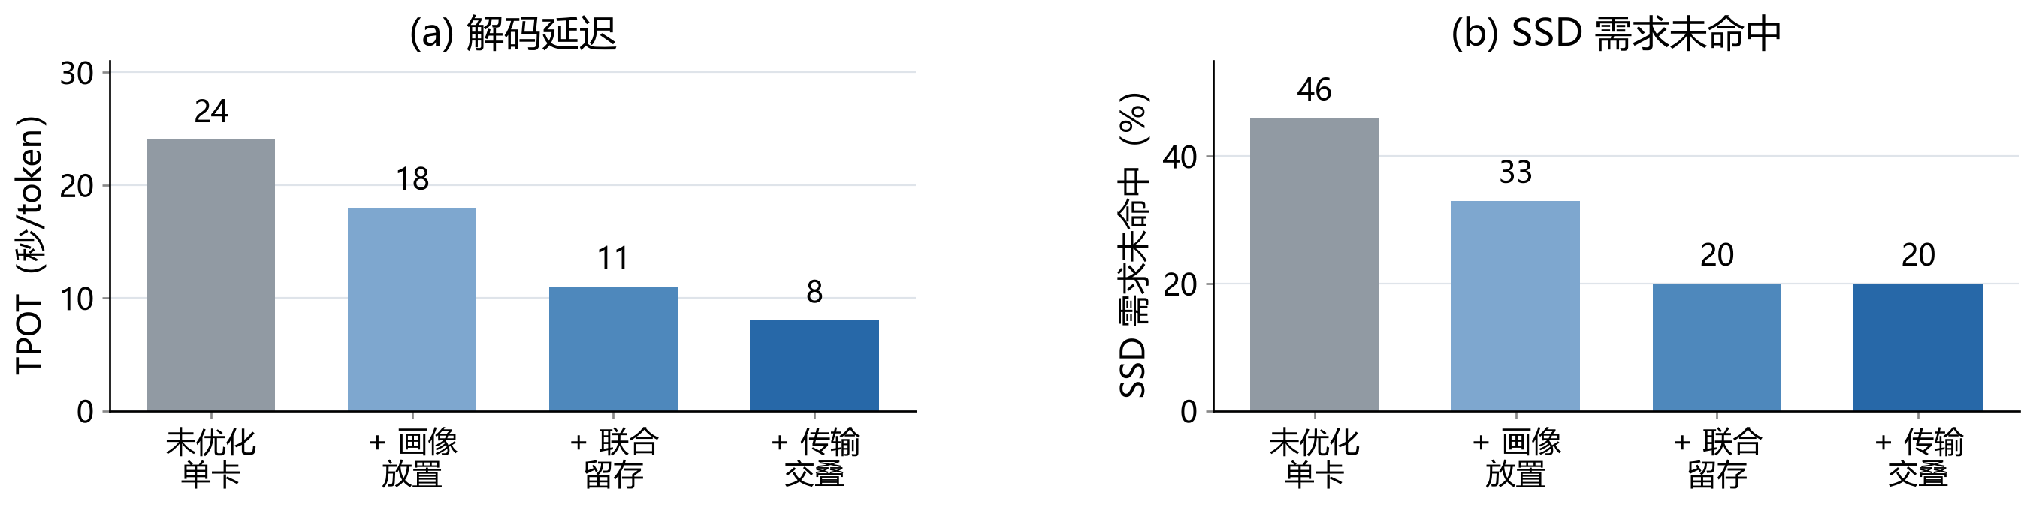

Ablation: Placement, Retention, Delivery
逐项加入画像放置、跨层联合留存和交叠交付，区分每项设计的贡献。左图显示解码延迟，
右图显示真正落到 SSD 的请求比例；只有交付优化进一步减少了暴露等待。
首组任务：24 → 18 → 11 → 8 秒/token；SSD 请求比例：46% → 33% → 20%。
14

Slide 15
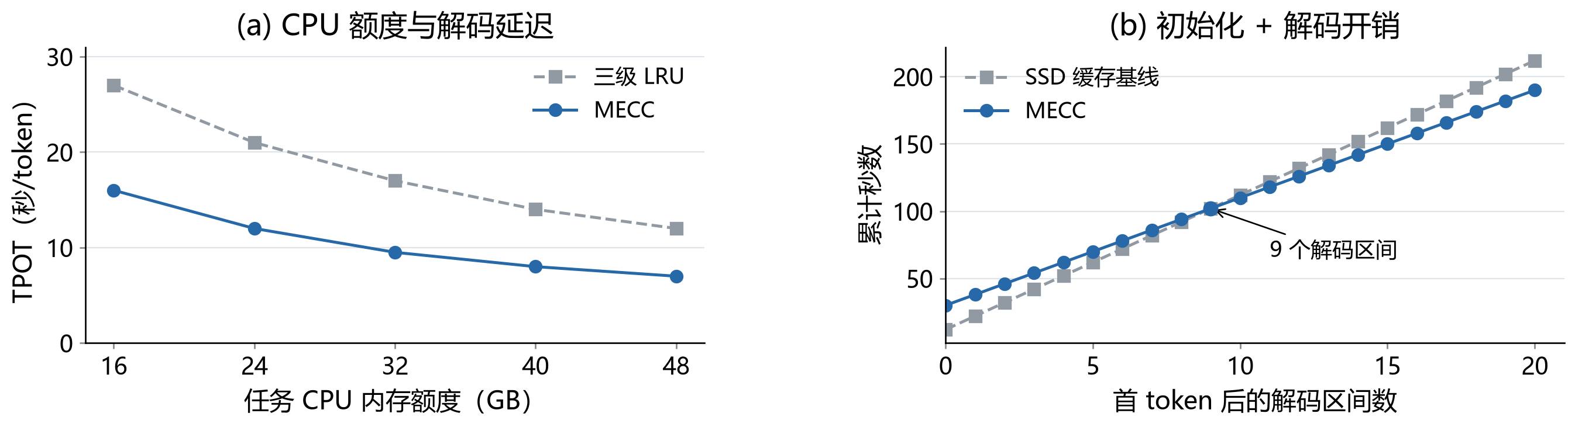
Resource Sensitivity: CPU Cap and Service Length
可分配给任务的 CPU 内存越多，能够保留的专家越多；服务越长，启动时的画像和加载开销
越容易被后续 token 摊薄。两张图分别改变内存额度和解码时域。
部署选择同时取决于 CPU 额度和请求长度。
15

Slide 16
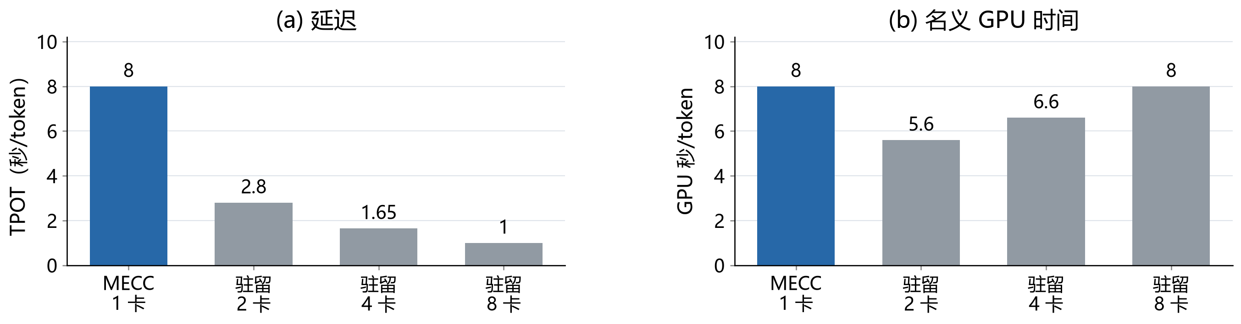
One GPU versus Resident Multi-GPU
完整驻留的多卡方案拥有更短的单 token 延迟；MECC 用一张 GPU 执行完整模型。
右图把 GPU 张数乘以延迟，仅作为名义 GPU 时间的比较。
单卡方案适用于 GPU 配额受限、能够接受较长单请求延迟的任务。
16

Slide 17
Conclusion: Single-GPU SSD-Active MoE
当单任务 CPU 内存不能容纳全部专家时，SSD 会进入 MoE 推理路径。MECC 用画像引导初态，
以跨层保留承接再访，并依据真实路由修正驻留，减少冷专家访问造成的等待。
放置
留存
纠偏
画像确定初始位置
显存与 CPU 联合更新
按真实路由修正驻留
回应冷启动
回应重复冷读
回应热点漂移
面向一张 GPU、有限 CPU 额度、允许一定响应延迟的完整 MoE 部署。
17

